Slide 1
胚胎原位杂交检测基因的时空表达模式

Slide 2
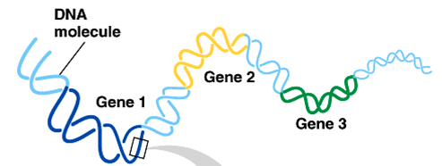
研究目的：
用来检测特定基因在胚胎发育时期的表达模式

Slide 3




实验原理
mRNA
Dig 标记的RNA探针
BCIP+NBT
显色反应

Slide 4
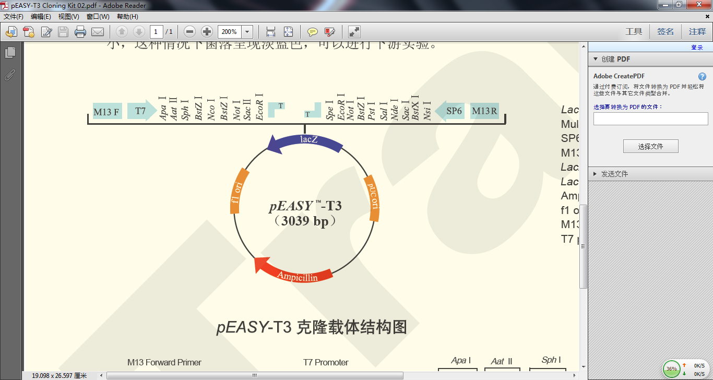
实验组成部分
PCR 基因克隆——T载体——酶切线性化——体外转录合成探针

Slide 5
实验组成部分
1. Dig 标记的RNA 探针的制备
试剂及材料
体积（20ul）
混匀后37℃ 2.5小时
加2ul DNase 1 (RNase-free)，37℃ 20分钟，消化DNA模板
加入1ul EDTA（pH8.0）终止反应。
溶于DEPC处理水中的线性化质粒
>1ug in 10ul 水中
含DIG标记的NTP Mix
1ul
转录缓冲液（10×）
1ul
RNA聚合酶（SP6、T7或T3）
1ul(20 U/μl)

Slide 6
原位杂交步骤
1. 胚胎的固定和蛋白酶的消化
4%PFA固定胚胎，酒精梯度脱水后保存于-20度。
将保存于无水乙醇的胚胎经90%乙醇-70%乙醇-50%乙醇-30%乙醇-DEPC处理的水-PBS梯度水化
蛋白酶K消化

Slide 7
2. 杂交
（1）预杂交
（ 2）探针杂交+探针
60 ℃ 2-36h

Slide 8
回收探针和洗涤胚胎
杂交液 |  |  |  |  | 60°C | 15 min
Wash1 | 5×SSC | 50% 甲酰胺 | 0.5%SDS | 0.05%Tween-20 | 60°C | 20 min×2
Wash2 | 2×SSC | 50% 甲酰胺 | 0.4%SDS | 0.05%Tween-20 | 60°C | 20 min×2
Wash3 | 2×SSC |  |  | 0.1%Tween-20 | 60°C | 20min×2
Wash4 | 0.2×SSC |  |  | 0.1%Tween-20 | 60°C | 20min×2

Slide 9
4、DIG抗体孵育
加入MAB，6min。
Blocking buffer 1hr；
Antibody solution （1: 2000稀释）4°C 过夜。

Slide 10
5. 洗脱和显色
吸出抗体，用MAB 洗脱胚胎至少4次，每次30 min
用NBT/BCIP 显色，室温，放入暗处，10 分钟- 24 hr 镜检观察信号

Slide 11
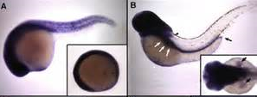
6. 显色终止和观察拍照
PBS 或甲醇终止显色
PBS或甘油中观察拍照

